Slide 1

Lĩnh vực: Phát triển tình cảm – Kĩ năng xã hội
Đề tài: Biết tìm cách giải quyết mâu thuẫn (Dùng lời, nhờ sự can thiệp của người khác, chấp nhận nhường nhịn)
Chủ đề: Phương tiện giao thông đường thủy
Đối tượng: Trẻ 5 – 6 tuổi
Thời gian: 30 – 35 phút
Giáo viên: Ngô Thị Huyền Trang

Slide 2
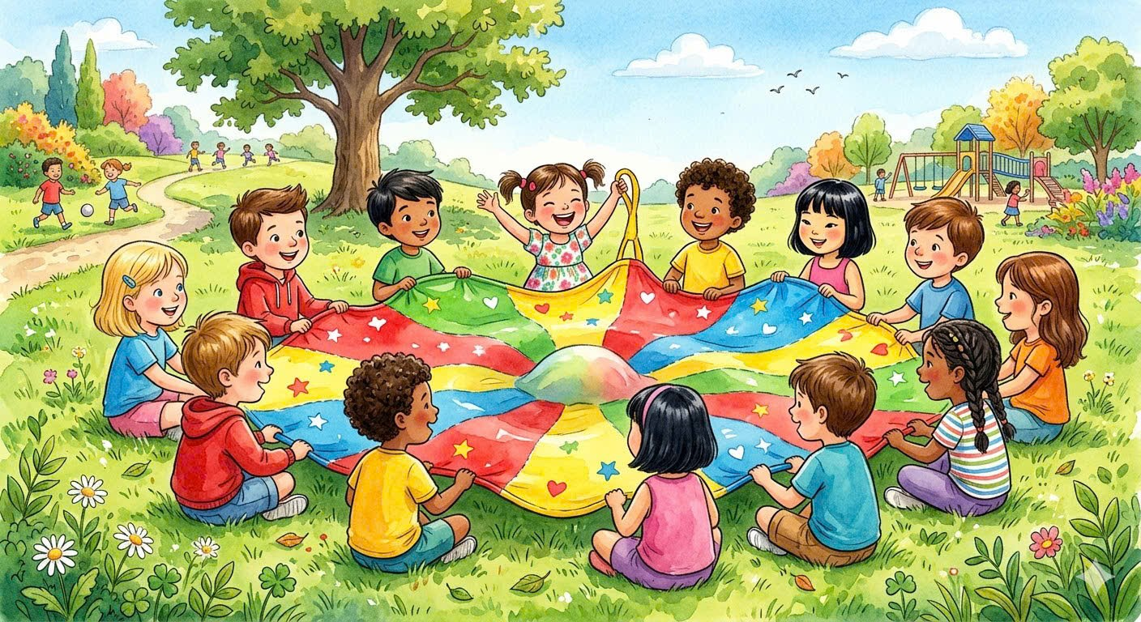


Slide 3
Lĩnh vực: Phát triển tình cảm – Kĩ năng xã hội
Đề tài: Biết tìm cách giải quyết mâu thuẫn (Dùng lời, nhờ sự can thiệp của người khác, chấp nhận nhường nhịn)
Chủ đề: Phương tiện giao thông đường thủy
Đối tượng: Trẻ 5 – 6 tuổi
Thời gian: 30 – 35 phút
Giáo viên: Ngô Thị Huyền Trang

Slide 4
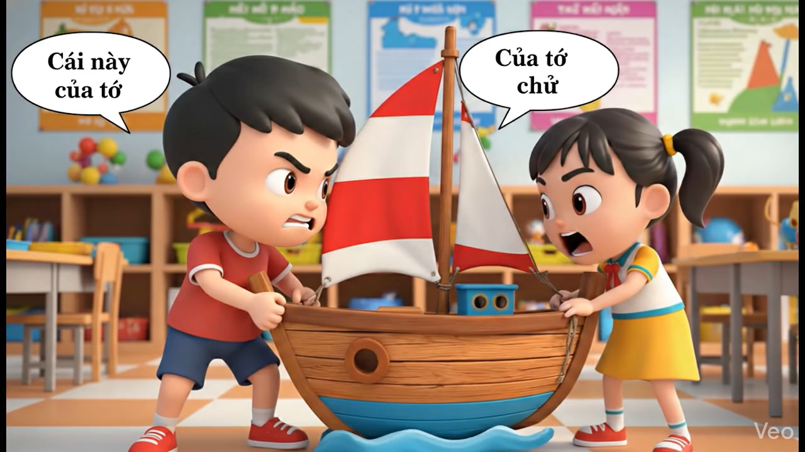

Slide 5
Lĩnh vực: Phát triển tình cảm – Kĩ năng xã hội
Đề tài: Biết tìm cách giải quyết mâu thuẫn (Dùng lời, nhờ sự can thiệp của người khác, chấp nhận nhường nhịn)
Chủ đề: Phương tiện giao thông đường thủy
Đối tượng: Trẻ 5 – 6 tuổi
Thời gian: 30 – 35 phút
Giáo viên: Ngô Thị Huyền Trang

Slide 6
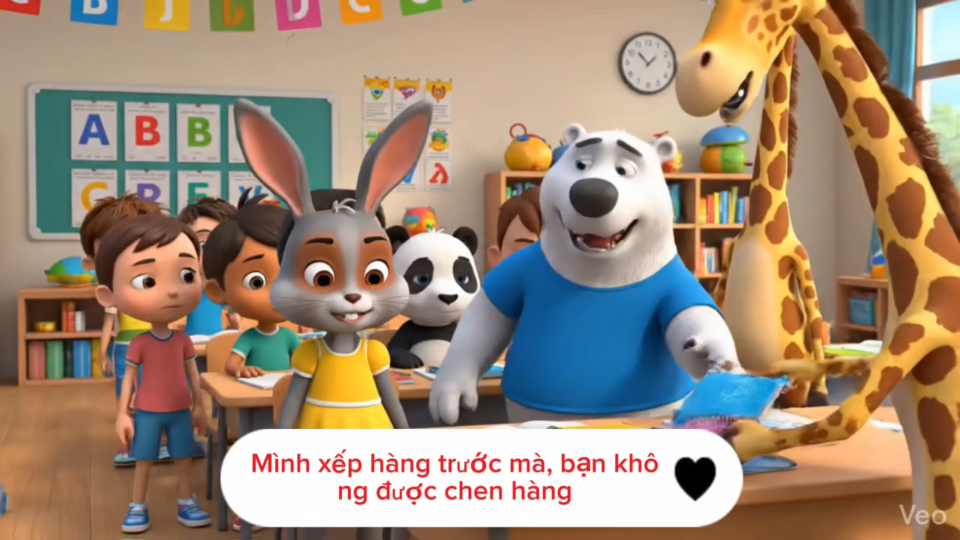

Slide 7
Lĩnh vực: Phát triển tình cảm – Kĩ năng xã hội
Đề tài: Biết tìm cách giải quyết mâu thuẫn (Dùng lời, nhờ sự can thiệp của người khác, chấp nhận nhường nhịn)
Chủ đề: Phương tiện giao thông đường thủy
Đối tượng: Trẻ 5 – 6 tuổi
Thời gian: 30 – 35 phút
Giáo viên: Ngô Thị Huyền Trang

Slide 8
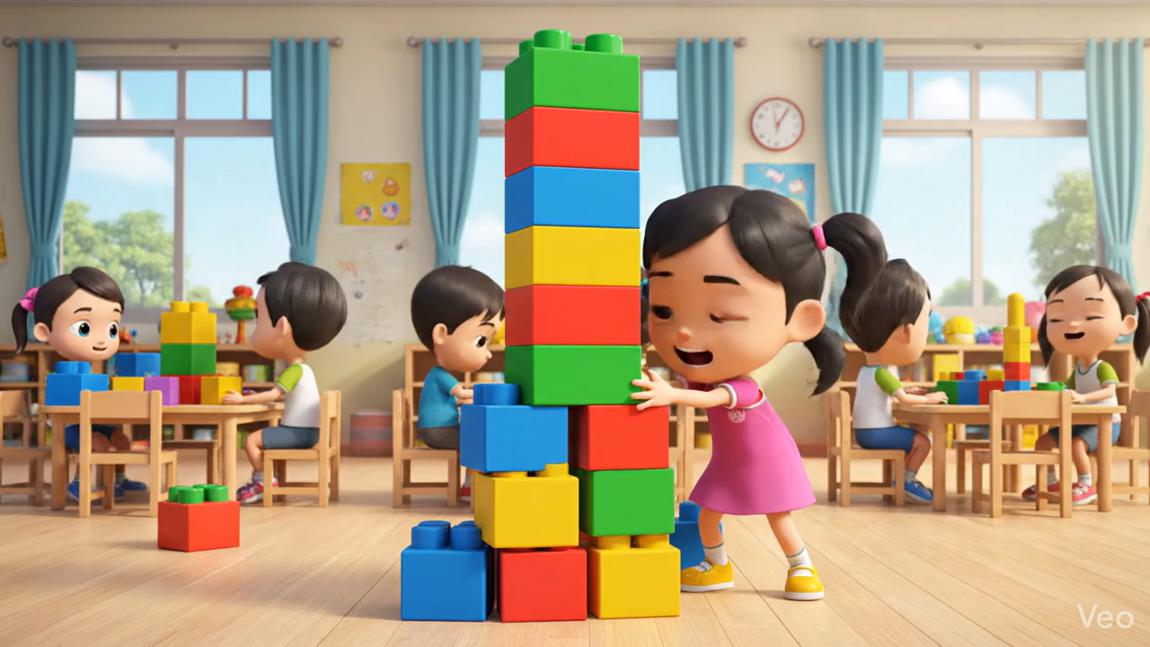

Slide 9
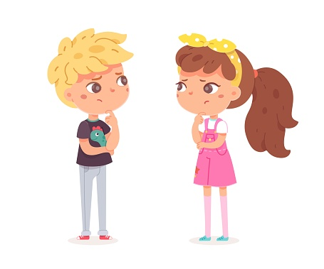

Slide 10
Lĩnh vực: Phát triển tình cảm – Kĩ năng xã hội
Đề tài: Biết tìm cách giải quyết mâu thuẫn (Dùng lời, nhờ sự can thiệp của người khác, chấp nhận nhường nhịn)
Chủ đề: Phương tiện giao thông đường thủy
Đối tượng: Trẻ 5 – 6 tuổi
Thời gian: 30 – 35 phút
Giáo viên: Ngô Thị Huyền Trang

Slide 11
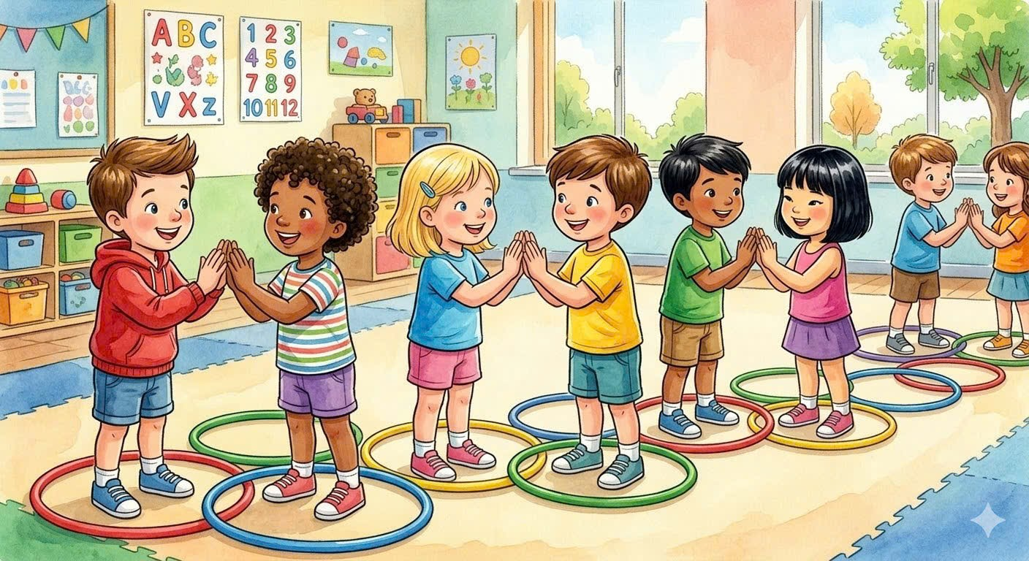

Slide 13
